Slide 1
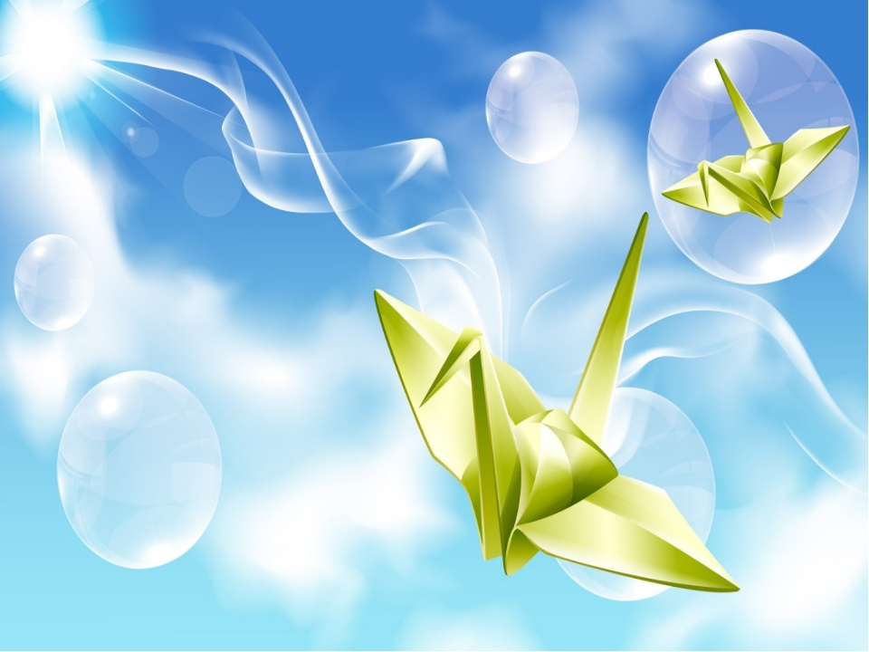
Кружок оригами
«Превращения квадратика»
Шелягина Г.М.
Группа № 9 «Солнышки»

Slide 2
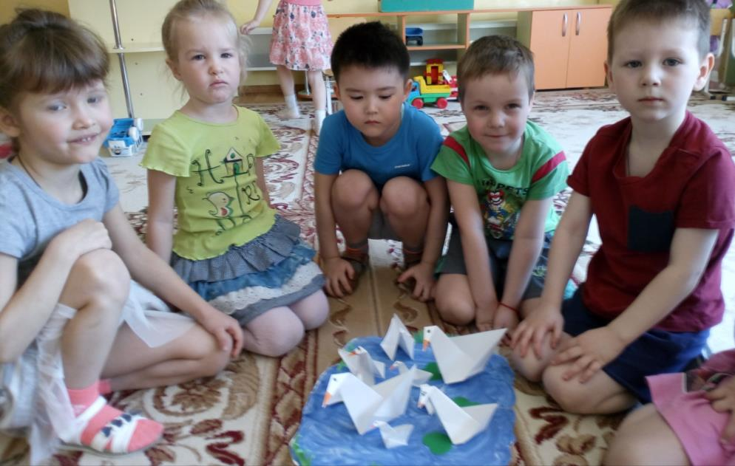
Простой листок бумаги, Но в опытных руках Он может обернуться Жар-птицей в облаках. Он может стать зверушкой, Причудливым цветком, Забавною игрушкой, Усатым мотыльком… Волшебное занятье Для рук и для ума, И мира восприятье - Чудесная страна! Фантазии подвластны Бумажные листы - Для дома и в подарок, И просто для игры. Но главное богатство, Что красоту творя, Простой листок поможет Создать тебе себя!

Slide 3
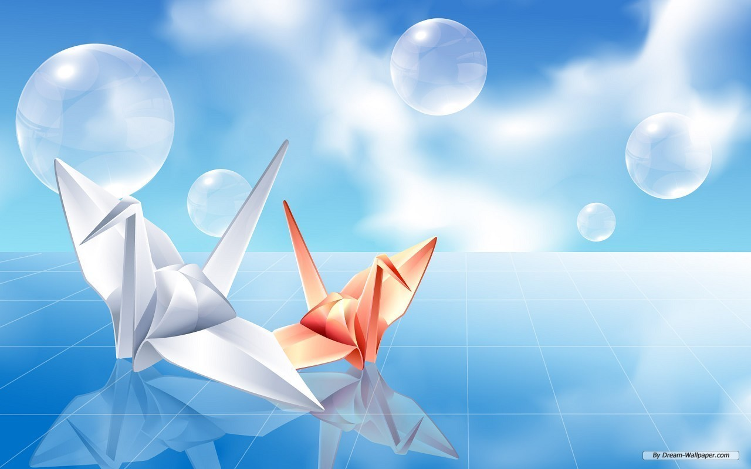
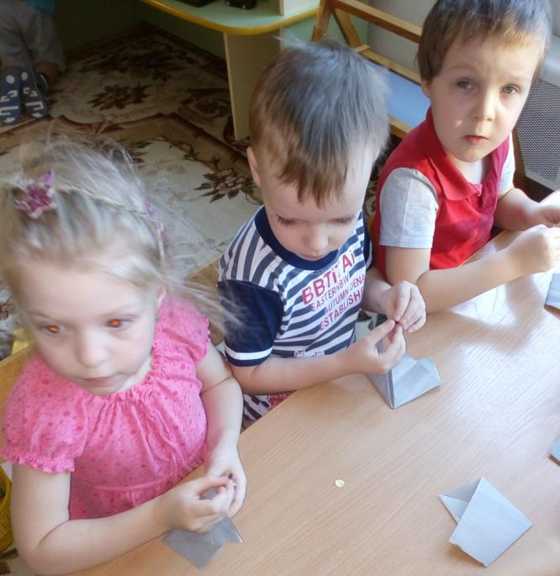
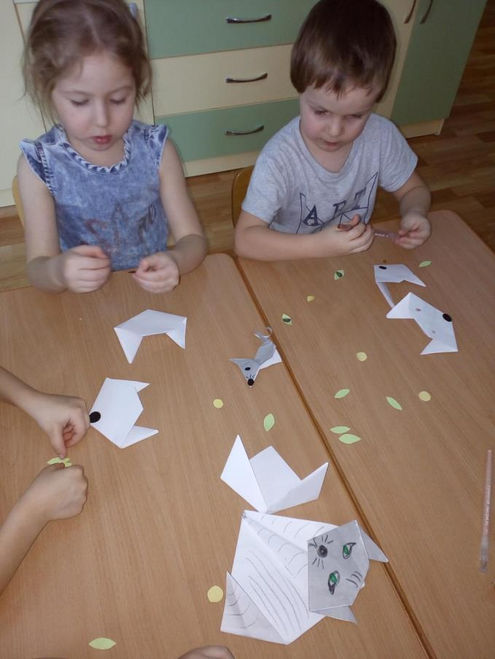
Поиграй со мной немножко, - Предложила мышка кошке. И сказала кошка мышке: Ах, какая ты глупышка! Если встречусь на дорожке, Уноси скорее ножки!

Slide 4
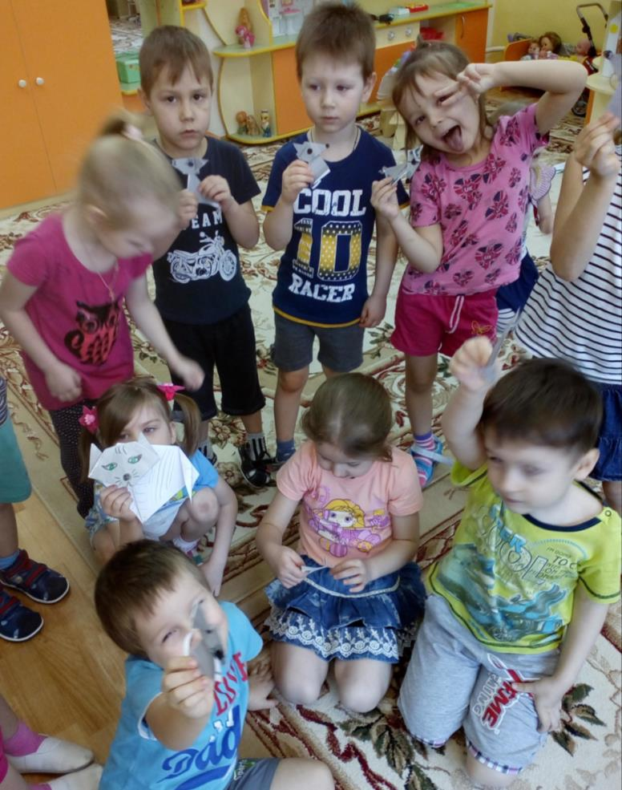
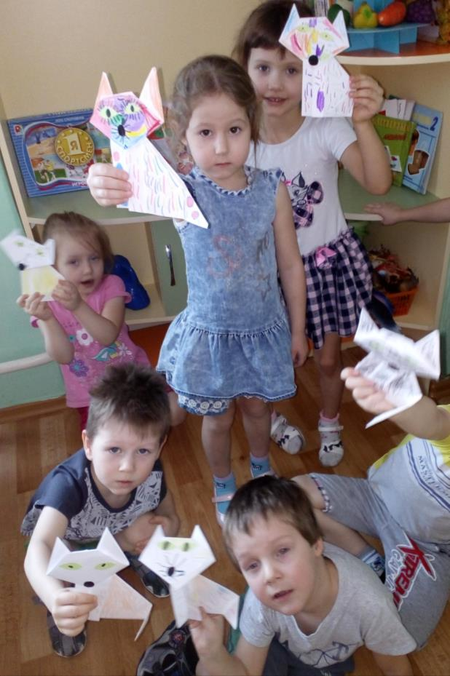

Slide 5
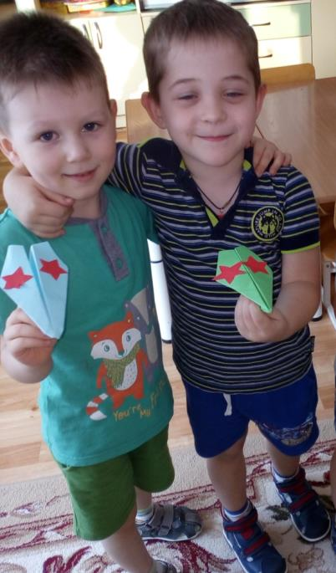
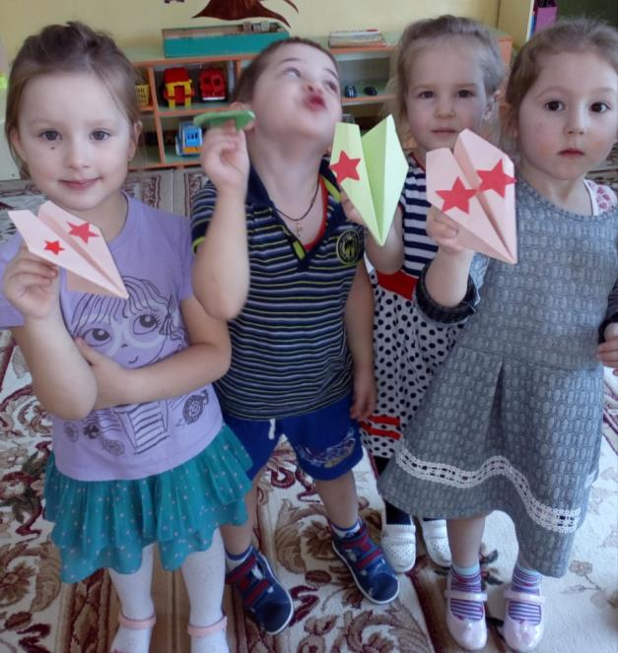
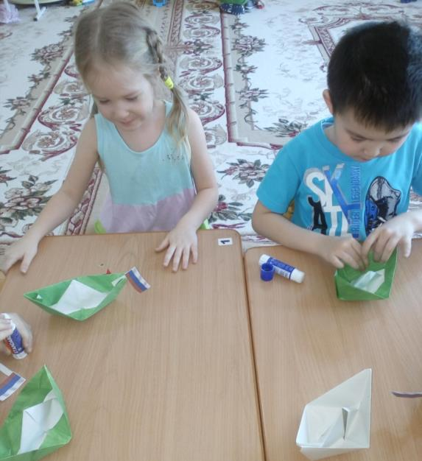

Slide 6
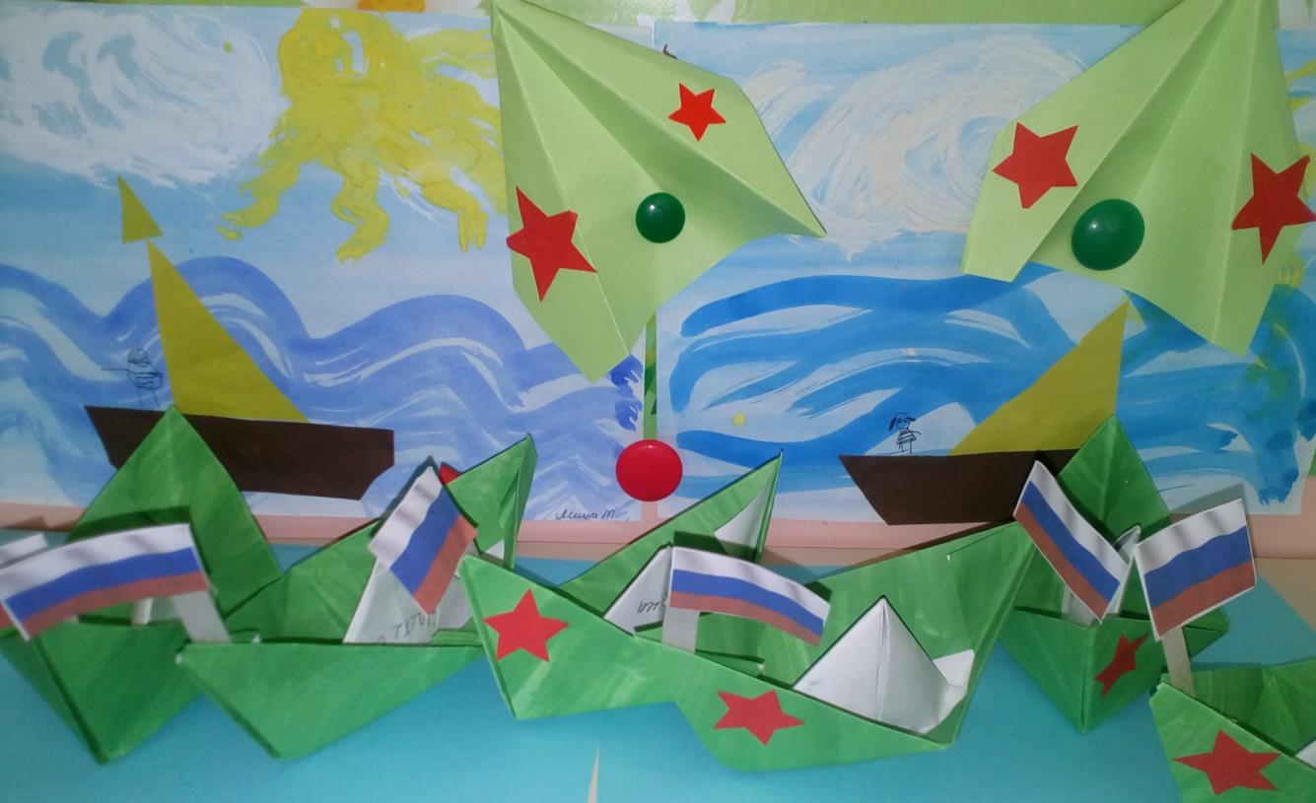
Чтоб под солнцем мирным
Жили мы с тобой,
Армия родная бережет покой.
Самолеты в небе, в море корабли
Стерегут границы нашей всей земли.

Slide 7
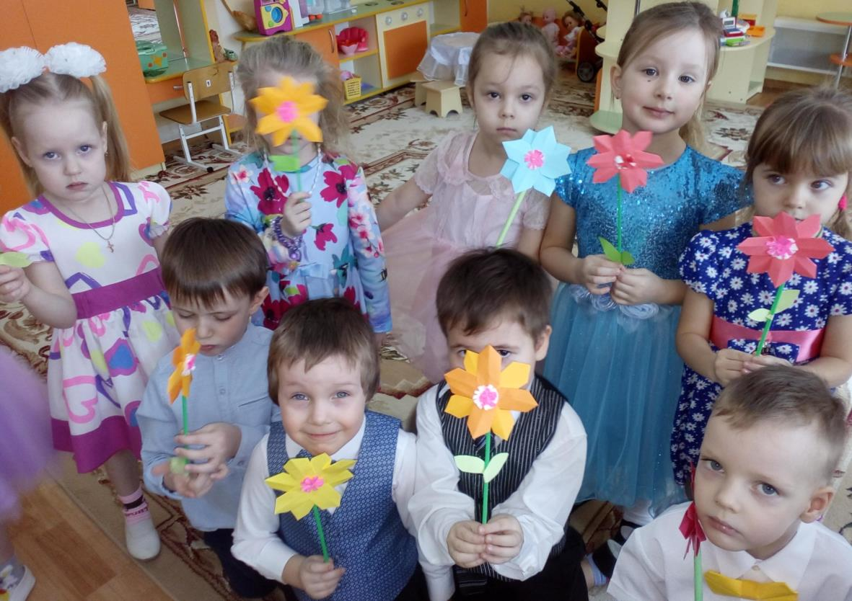
Из цветной бумаги вырежу кусочек
Из него я сделаю маленький цветочек
Мамочке подарок приготовил я
Самая красивая мамочка моя!

Slide 8
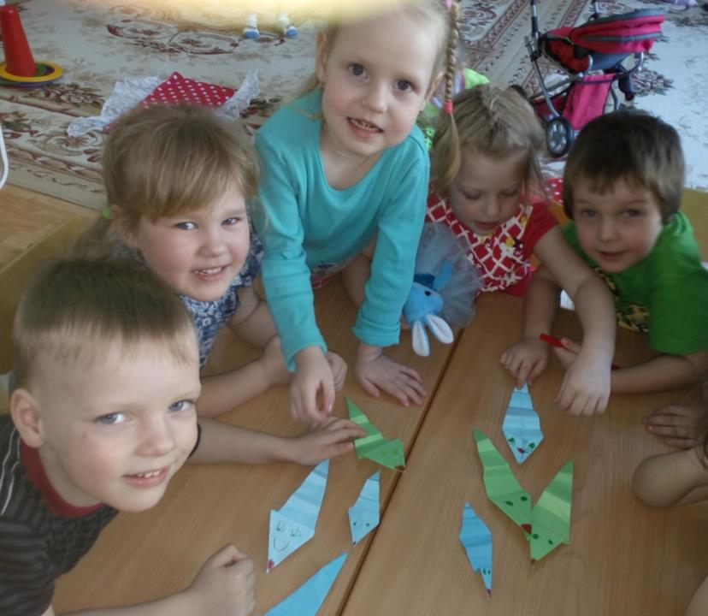
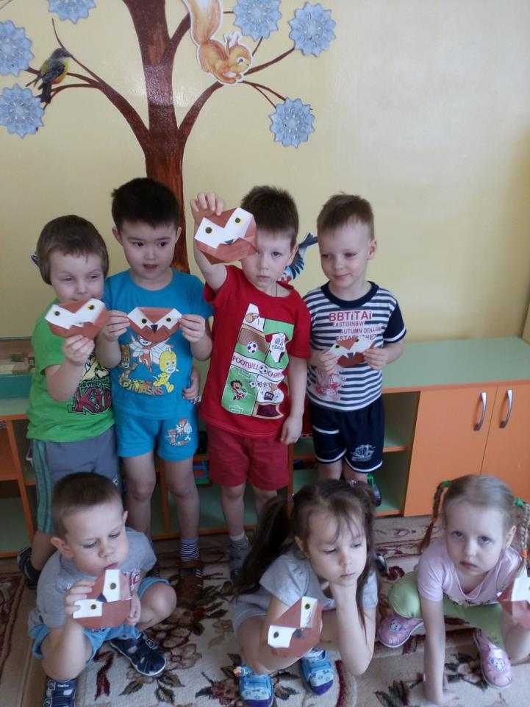
Сова по небу летала
Сова змейку увидала
Змейка, змейка, берегись!
Ты сове не попадись!

Slide 9
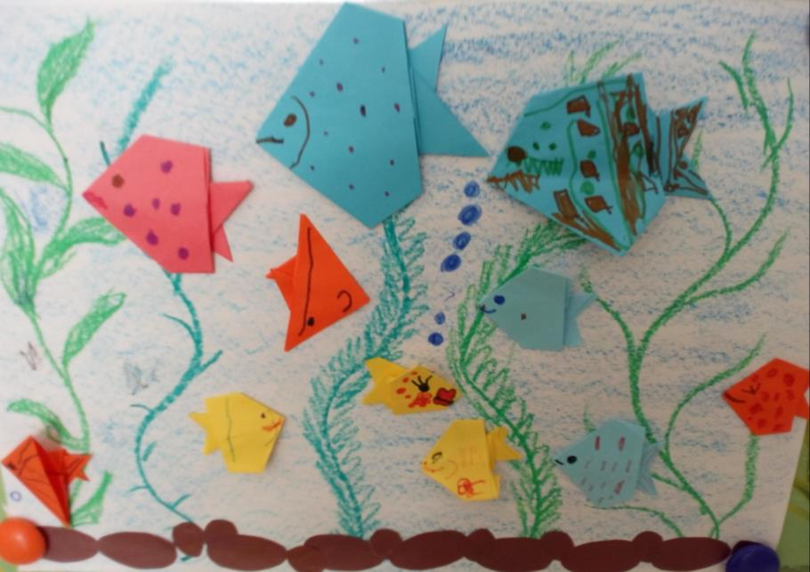
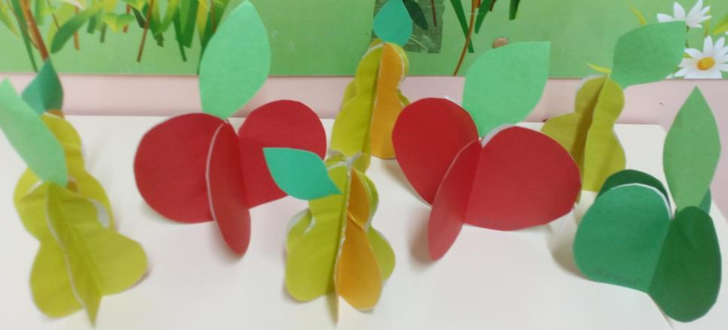
В аквариуме рыбки Туда- сюда снуют, В аквариуме рыбки Нам песенки поют. Но песенок не слышно, Известно это всем, Что рыбки безголосые Совсем, совсем, совсем.

Slide 10
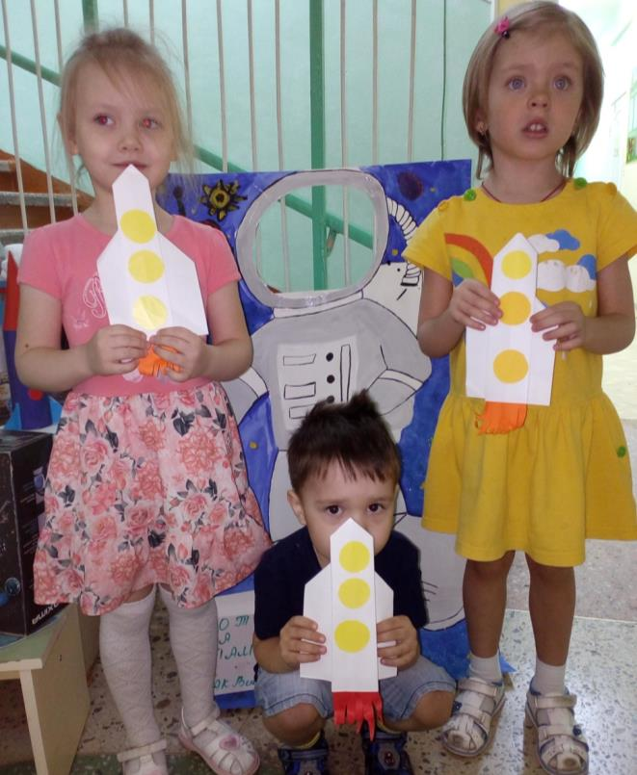
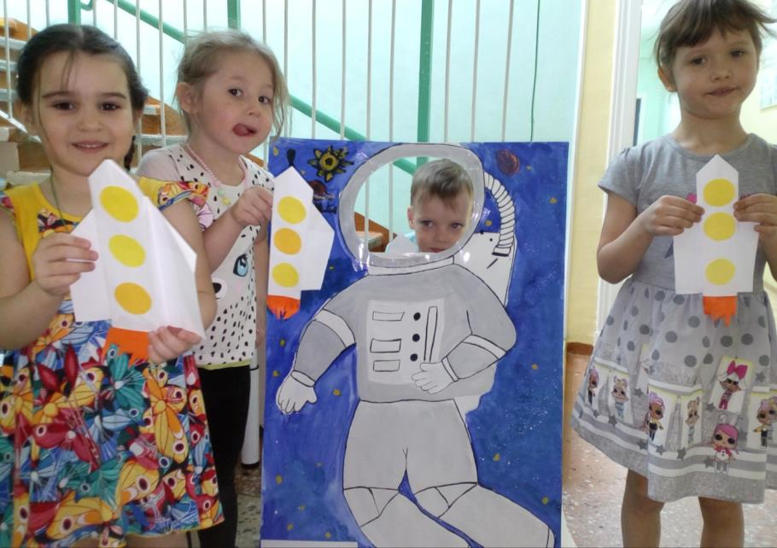
Мы трудились очень дружно - Получилось то, что нужно: Не машинка, не конфета, Настоящая ракета!

Slide 11
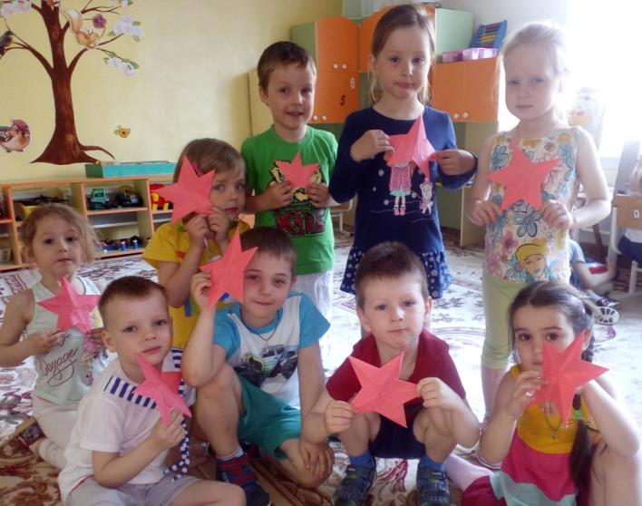
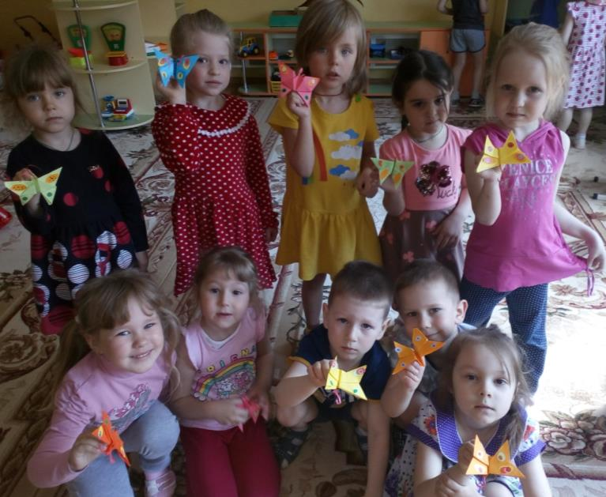
В небо стремящихся жёлтеньких птичек, Быстро вспорхнувших с бумажных страничек, Сказочных бабочек, розовых зайцев Выполнить можно при помощи пальцев. Мы предлагаем попробовать с нами Выучить технику оригами!

